Slide 1
2026
로망스투어 ERP리뉴얼_검토사항 6차(2026.1.31.)
Document Version
Last Updated
Organization
Auther
0.1
2026.01.31
여행1팀
이주현

Slide 2
예약관리-개인별 예약현황

Slide 3
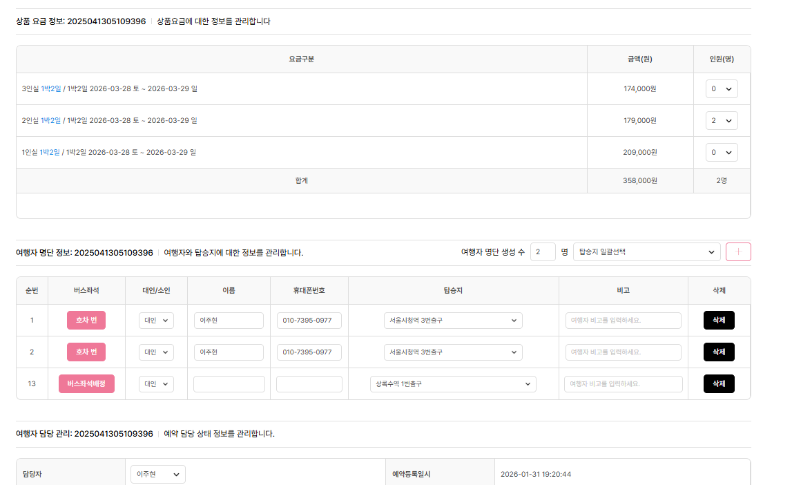
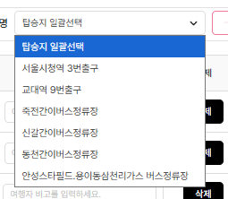
ADMIN-예약관리
ERP 예약관리> 개인별 예약현황
검수자 : 이주현 검수날짜 : 2026.01.31
기능 여부 검토사항
개인별에서 예약을 진행 할 때 인원수 2명 선택 후 탑승지가 자동으로 시청역으로 배정되는거 확인이 됨 모르고 한 개 추가를 하게 되면 탑승지가 현재 보유하고 있는 전체 탑승지가 다 보임 → 이부분 “탑승지 일괄선택”으로 표시해주세요 탑승지는 기본 탑승지로 설정 해주세요
처리완료 (26.02.01)
어떤 요청인지 알수가 없습니다.

Slide 4
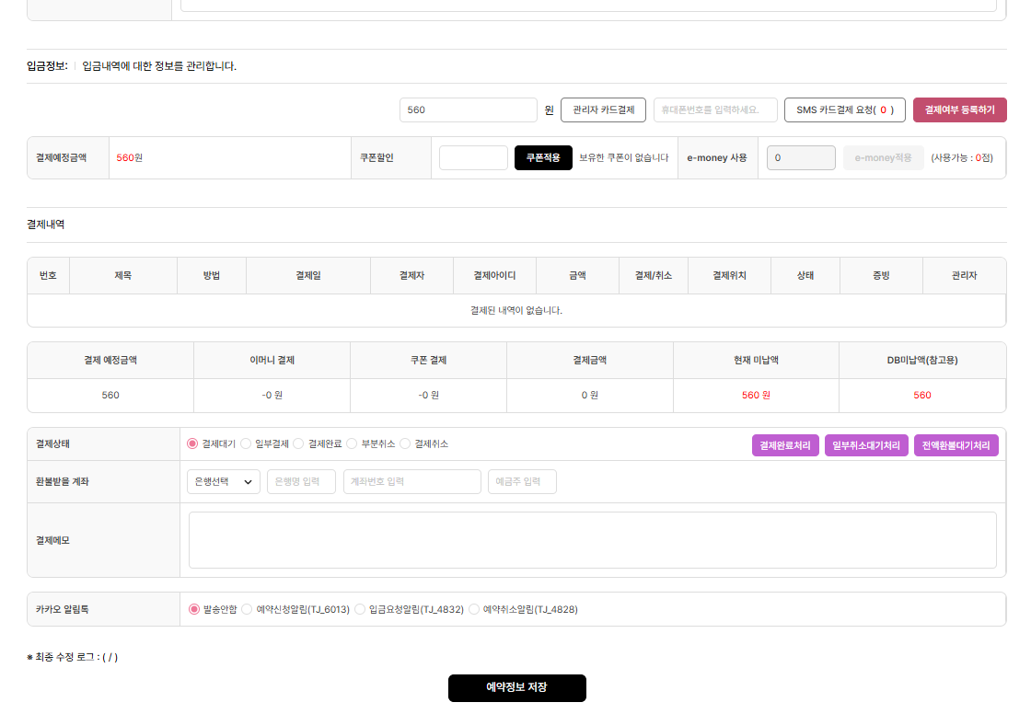
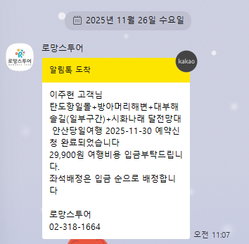
ADMIN-예약관리
ERP 예약관리> 개인별 예약현황
검수자 : 이주현 검수날짜 : 2026.01.31
기능 여부 검토사항
SMS 카드결제 요청으로 문자 보내야 하는데 기존 erp에는 전화번호가 자동으로 작성이 되어 있었음 현재 erp에는 직접 전화번호 입력을 해야함 그리고 예약이 되면 자동으로 고객님께 카카오 알림톡으로 예약신청 알림이 나갔습니다. 근데 현재는 저희가 선택으로 해야 하는 상황이라서 수정 부탁드립니다. 아래 카카오톡 사진 확인 차원으로 보내드립니다.
처리완료 (26.02.01)
처리완료 (26.02.01)

Slide 5
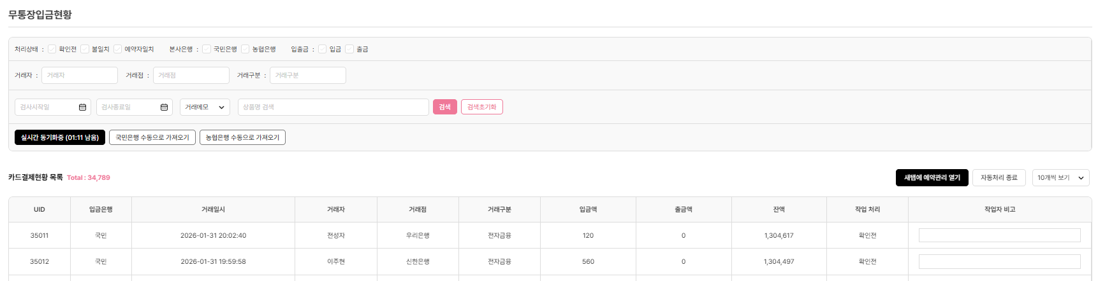
ADMIN-예약관리
ERP 예약관리> 개인별 예약현황
검수자 : 이주현 검수날짜 : 2026.01.31
기능 여부 검토사항
예약후 무통장으로 실제로 입금했고 입금도 들어온거 확인이 됬는데 자동으로 입금처리가 안되어 있음 자동으로 입금처리가 안되면 실시간으로 고객님 출발확정 여부 확인이 안됨 그리고 작업처리 확인전이 무엇일까요??
구체적인 설명필요

Slide 6
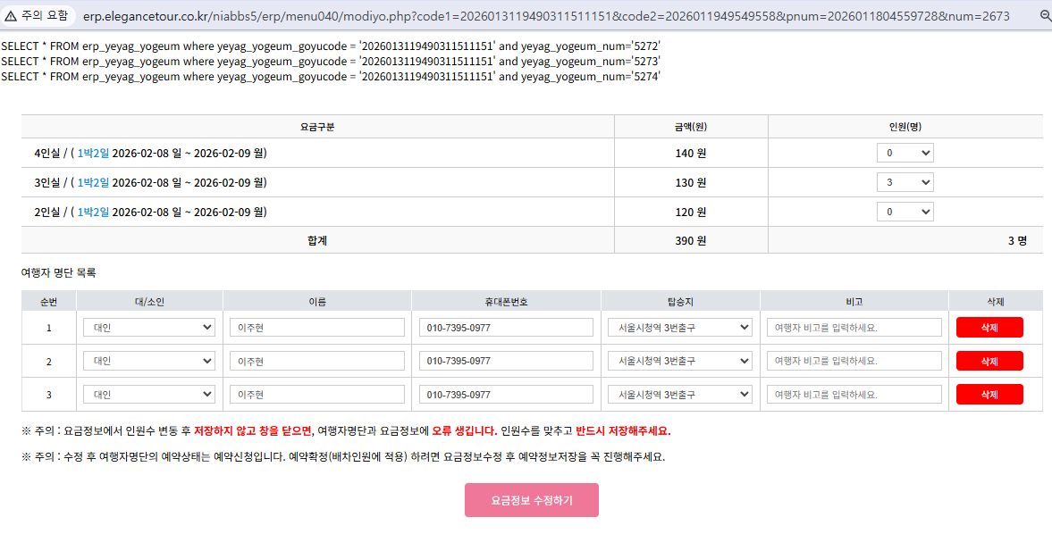
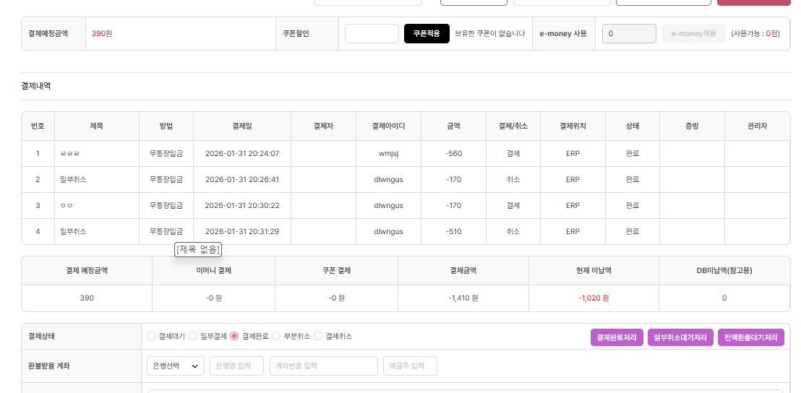
ADMIN-예약관리
ERP 예약관리> 개인별 예약현황
검수자 : 이주현 검수날짜 : 2026.01.31
기능 여부 검토사항
기존에 고객님이 4명 -> 3명으로 인원 조정을 하니까 사진처럼 이상함 에러표시 나옴 화면 끄고 새로고침으로 진행하면 변경이 되어있음 근데 인원수 분명 3명으로 선택했는데 다시 보면 4명으로 되어 있음 그리고 금액 차액부분 일부취소대기로 넘긴 후 처리완료로 했는데 결제 금액으로 추가가 되어 있음 차액이 환불이 되면 결제금액에 차액 빠진 금액이 있는게 맞음 4명 560원 – 3명 390원 = 170원 차액 환불 -> 환불완료 후 결제금액에 390원으로 표시가 되어야함
현재 해당 메시지는 안보입니다.
저희가 개발중에 데이터 전송값을 찍어보느라 잠시 노출시킨것을 본것 같습니다.
어떤 화면을 끈다는 건지요?

Slide 7
예약관리-상품별 예약현황

Slide 8
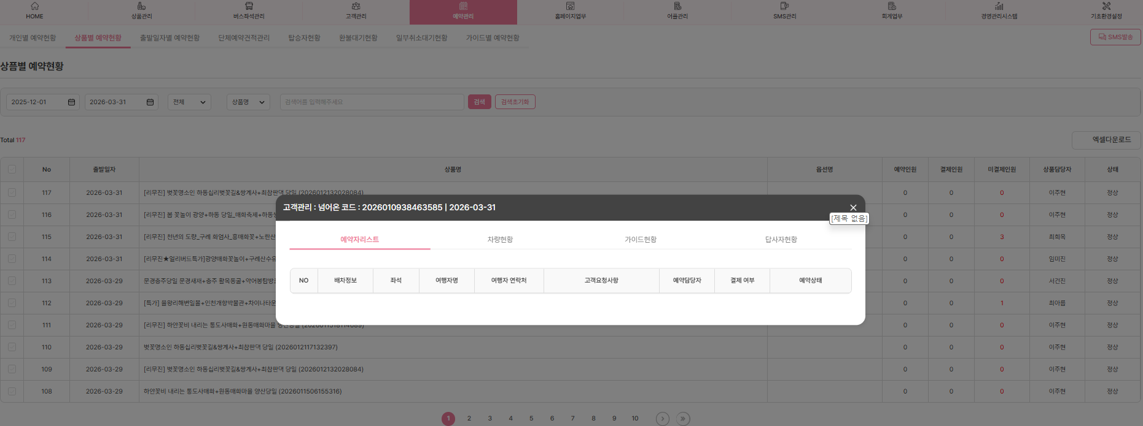
ADMIN-예약관리
ERP 예약관리> 상품별 예약현황
검수자 : 이주현 검수날짜 : 2026.01.31
기능 여부 검토사항
상품 예약 들어온건이 있는데
처리완료 (26.02.01)

Slide 9
예약관리-출발일자별 예약현황

Slide 10
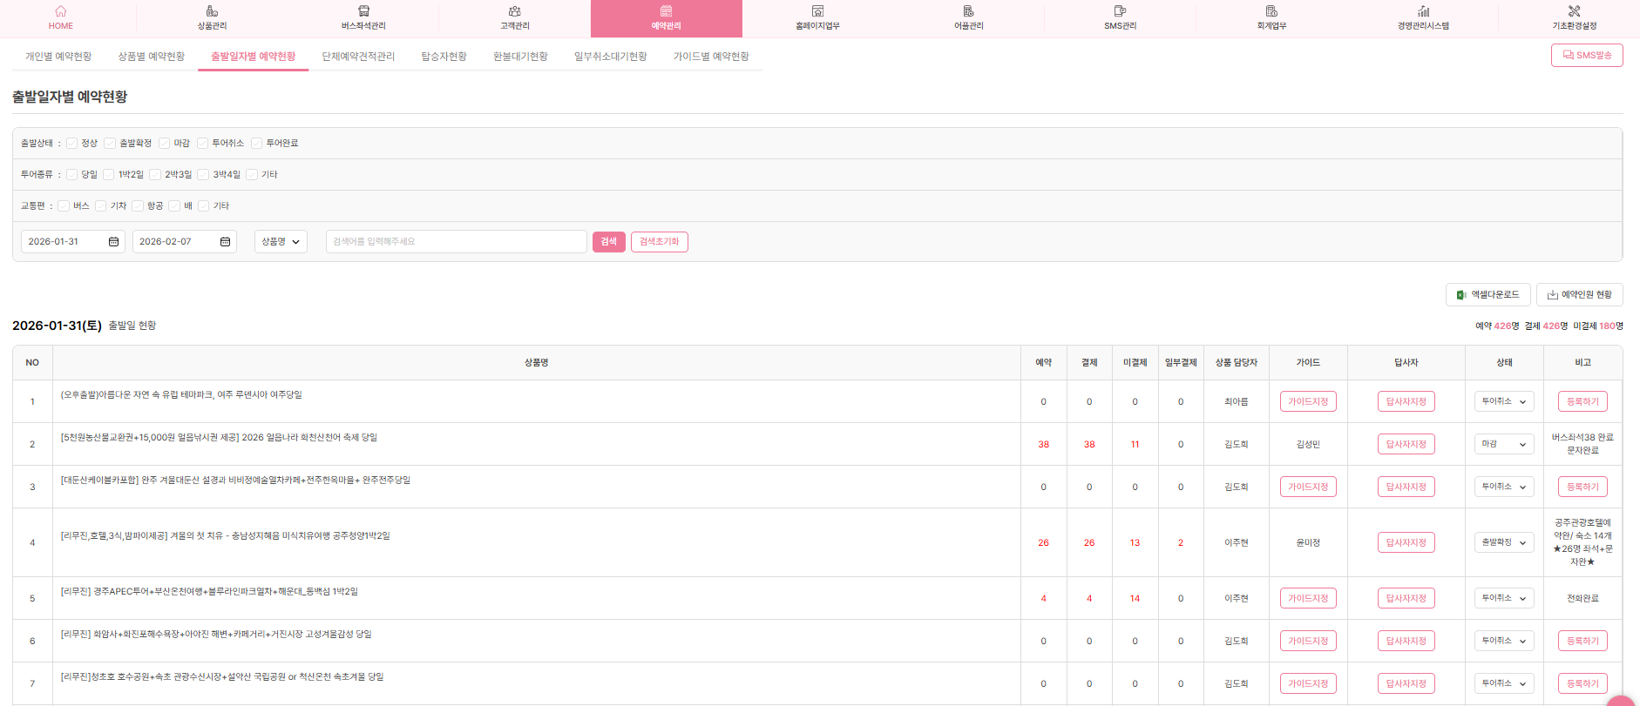
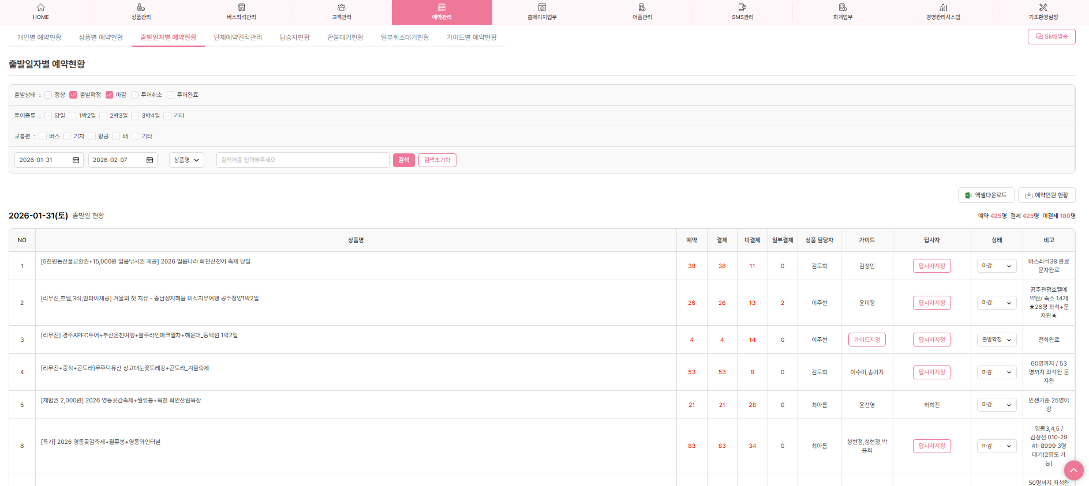
ADMIN-예약관리
ERP 예약관리> 출발일자별 예약현황
검수자 : 이주현 검수날짜 : 2026.01.31
기능 여부 검토사항
예약관리-출발일자별 예약현황에서 출발확정+마감을 선택하면 해당상품만 보여야 하는데 투어취소된 상품들도 같이 보임 그리고 보일때 투어취소가 아닌 출발확정으로 표시되어서 보여짐 아무것도 선택 안했을때는 투어취소로 되어 있는데 출발확정, 마감을 각각 선택시 에도 보임 그리고 이미 투어취소된 상품들도 정상으로 보임
1, 문제없는것 확인했습니다.
2. 정확한 설명이 필요합니다.
3. 문제없는것 확인했습니다.
4. 정확한 설명이 필요합니다.
다시 검수해보십시요.

Slide 11
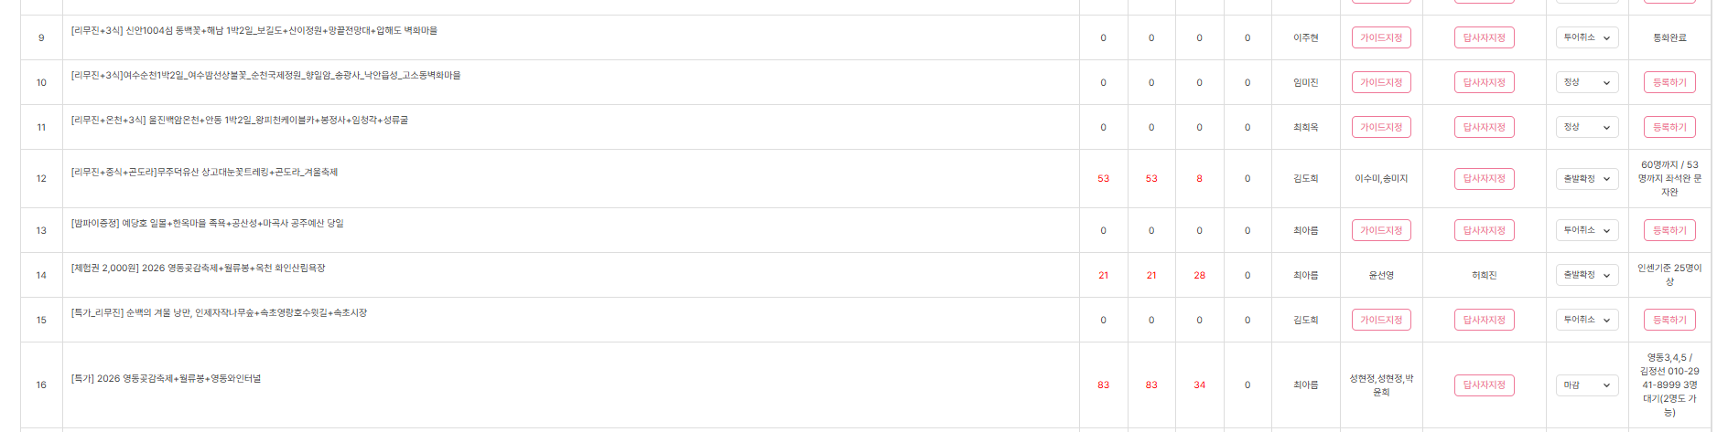
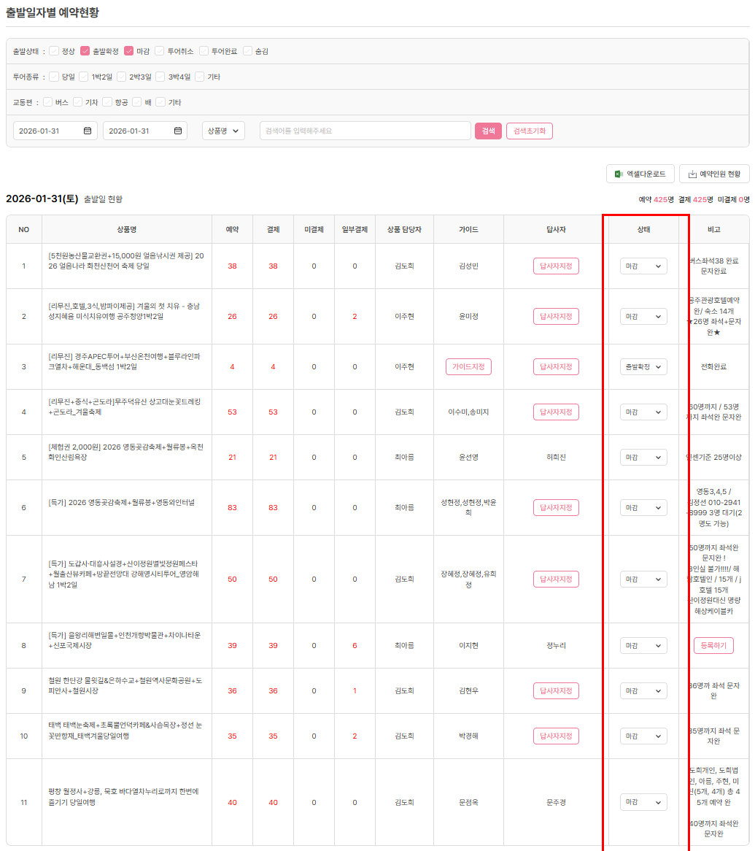
ADMIN-예약관리
ERP 예약관리> 출발일자별 예약현황
검수자 : 이주현 검수날짜 : 2026.01.31
기능 여부 검토사항
현재 1/31 투어 마감되어 있는 상품이 80% 이상이 출발확정으로 되어 있음 근데 마감 선택시에는 마감으로 보임 현재 상품 예약상태가 중복 데이터 값으로 잡혀 있음
이전에 처리된 내용입니다.
현재(02.01) 확인시 90%가 마감으로 나옵니다.

Slide 12
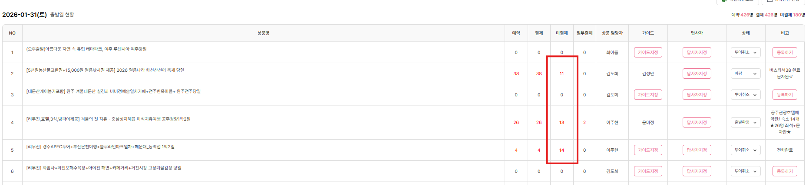
ADMIN-예약관리
ERP 예약관리> 출발일자별 예약현황
검수자 : 이주현 검수날짜 : 2026.01.31
기능 여부 검토사항
날짜별 예약내역 중에서 결제취소 하신 고객님 도 미결제 인원수에 포함되서 보임 원래 결제취소하신 고객님은 표시가 안되어있었음 결제취소 고객님이랑 미입급 고객님이랑 구별이 안됨!!
처리완료

Slide 13
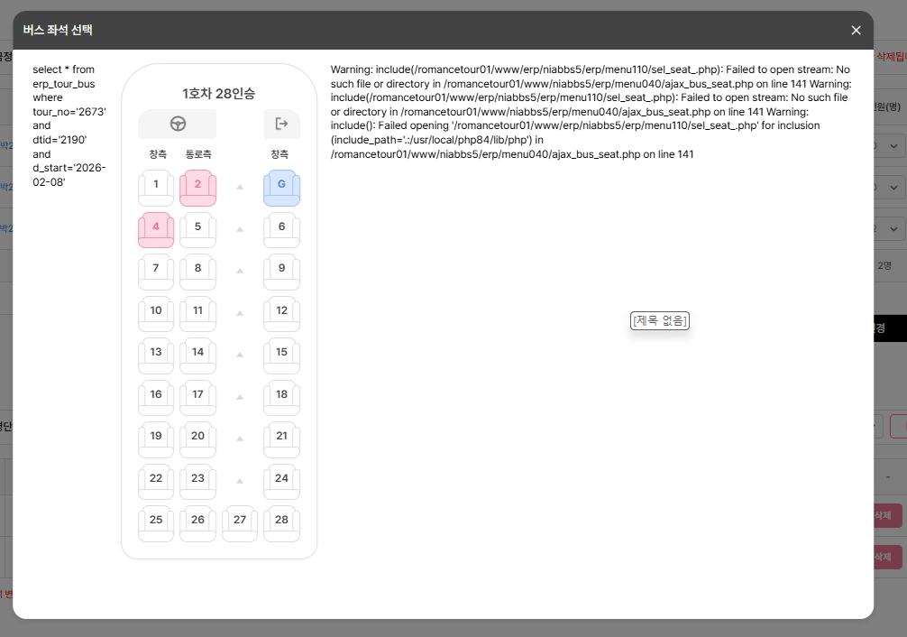
ADMIN-예약관리
ERP 예약관리> 출발일자별 예약현황
검수자 : 이주현 검수날짜 : 2026.01.31
기능 여부 검토사항
예약을 할 때 좌석이 비어 있으면 자동으로 1번,2번으로 배정이 되어야 하는데 2번,4번으로 기본 지정이 됨 좌석이 비어 있으면 자동으로 1번, 2번으로 셋팅이 되어 있어야 하는게 맞음
내용을 이해하지 못했습니다.

